Slide 1


CdLM in BIOLOGIA
Classe di Laurea Magistrale LM-6
Curriculum BIOMEDICO
Curriculum BIOLOGIA FORENSE
Requisiti di accesso:
Laurea triennale in L-13 o L-2
Laurea Magistrale in: LM-7, LM-8,
LM-9, LM-13, LM-41, LM-46
altre Lauree purché in possesso di un curriculum che includa almeno 35 CFU nei settori BIO
Modalità di accesso: colloquio
https://sdr.medicinachirurgia.uniss.it/it/corsi-di-studio/biologia-lm6

Slide 2

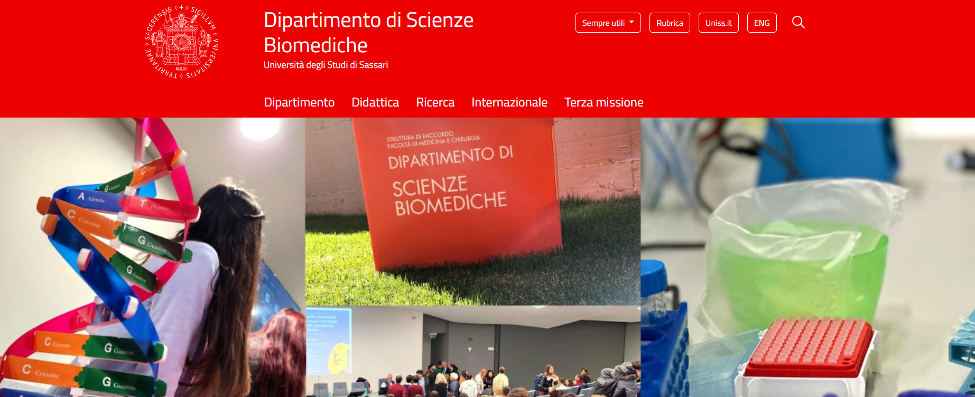
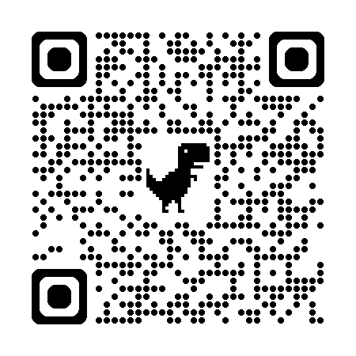
LM-6 Biologia afferisce al Dipartimento di Scienze Biomediche:
LM-6 Biologia è gestito dalla Struttura di Raccordo - Facoltà di Medicina: https://www.medicinachirurgia.uniss.it/it

Slide 3



Attività didattiche comuni
Competenze trasversali 2 CFU
Microbiologia Medica e Diagnostica molecolare delle infezioni 6 CFU
Biochimica ed integrazione metabolica 6 CFU
Igiene Ambientale e degli Alimenti 6 CFU
Inglese livello B2 6 CFU
Tirocinio 12 CFU
Prova finale 25 CFU
Metodologie biochimiche applicate a ricerca e diagnostica 8 CFU
Biodiversità animale e monitoraggio genetico 6 CFU
Attività formative a scelta 9 CFU
Microbiologia applicata e forense (4 CFU)
Criminologia 6 CFU
Geoscienze Forensi 3 CFU
Espressione Genica e tecniche di analisi 10 CFU
Modulo 1. Epigenetica, staminalità e differenziamento 5 CFU
Modulo 2. Biotecnologie molecolari in ricerca e diagnostica 5 CFU

Slide 4


Attività didattiche d’indirizzo
Curriculum BIOMEDICO
Curriculum BIOLOGIA FORENSE
Patologia generale e molecolare 6 CFU
Genetica Forense 6 CFU
Elementi di diritto e procedura penale 6 CFU
Farmacologia 6 CFU
Tossicologia forense e medicina legale 6 CFU
Genetica Computazionale 6 CFU
Anatomia forense 6 CFU
Modulo 1 Morfologia scheletrica
Modulo 2 Antropometria e caratteristiche
Fisiologia umana 6 CFU

Slide 5


Organizzazione del CdLM
Anno | Semestre | CFU
I | 1° | 22 CFU 6 CFU Inglese | Attività formative a scelta 9 CFU Competenze trasversali 2 CFU
I | 2° | 20 CFU 6 CFU – Indirizzo 12 CFU Tirocinio
II | 1° | 18 CFU - Indirizzo
II | 2° | Prova finale 25 CFU
Tirocinio 12 CFU
Prova finale 25 CFU
Un semestre per la mobilità!!!!
In ITALIA con ERASMUS ITALIANO
Destinazioni extra-europee con ULISSE
In Europa con ERASMUS+
Mobilità per più del 10% degli studenti UNISS/anno

Slide 6





Formazione post-laurea
Master
È un titolo post laurea di perfezionamento scientifico e di alta formazione permanente e ricorrente
Organizzazione:
1° livello: post-laurea triennale
2° livello: post-laurea magistrale
60CFU/anno
Formazione universitaria di III livello
Dottorato di ricerca, PhD
acquisizione strumenti umani, scientifici e metodologici per diventare ricercatore
Formazione Insegnanti
Scuole specializzazione area sanitaria-non medici
percorso PF24/PF60 24 CFU (ambiti antropo-psico-pedagogici e nelle metodologie e tecnologie didattiche) + CFU di didattica disciplinari diversi a seconda della classe di concorso, necessari per partecipare ai nuovi concorsi per accedere all'insegnamento
Corsi di formazione per
il conseguimento della
specializzazione per le attività
di sostegno
qualifica di specialista utile all'espletamento della professione nell'ambito del Servizio Sanitario Nazionale
Patologia clinica e Biochimica clinica
Statistica sanitaria e biometria
Genetica Medica
Microbiologia e Virologia
Scienza dell’alimentazione

Slide 7



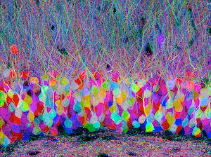

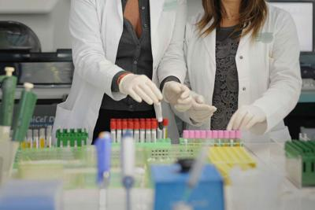
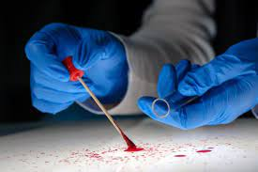



Sbocchi occupazionali
Laurea LM-6 ed insegnamento
Biologo nella ricerca di base ed applicata
Biologo nutrizionista
Il giornalismo scientifico
Biologo nel laboratorio di analisi
Biologia Forense
Biologo nella industria farmaceutica
Biologo nel Monitoraggio ambientale
Sicurezza e qualità alimentare e Il sistema HACCP

Slide 8
Commissioni del corso di laurea
Sottocommissione CPDS (Crosio, Daidone)
Gruppo AQ (Formato, Crosio, Pirastru + studenti)
Commissione didattica (Crosio, Masia, D’Aquila)
Referente Orientamento (Iaccarino)
Referente internazionalizzazione (Sanna)
Referenti parti sociali (Mazzarello, Dessì)
Rappresentanti studenti:
Alessandra Daidone: a.daidone@studenti.uniss.it
Alessia Cadau: a.cadau10@studenti.uniss.it
Federica Sechi: f.sechi63@studenti.uniss.it

